Slide 1
Simple Piano with Buzzer
Изготвили: Илия Василев и Константин Христов

Slide 2
Съдържание
Описание на проекта(увод)
Блокова схема и списък съставни части
Електрическа схема
Сорс код – описание на функционалността

Slide 3
Увод
Проектът Simple Piano with Buzzer представлява пиано в електрически вид. Имаме за цел да улесним бъдещи таланти, които нямат възможност да свирят на скъпите класически пиана, като им предложим по-евтин и по-практичен вариант със същото високо качество.

Slide 4
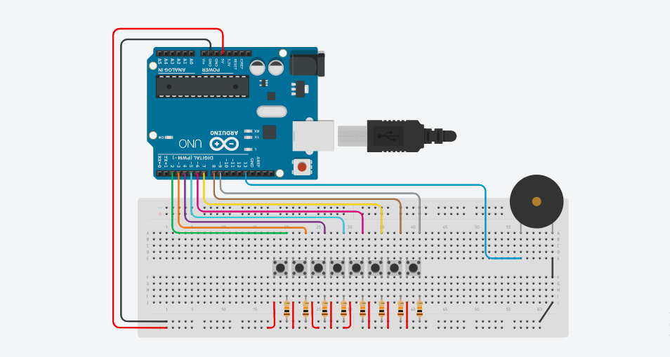
Блокова схема:
Списък със съставни части:
№ | Име на компонент | Брой
1 | Arduino Uno R3 | 1
2 | Pushbutton | 8
3 | Resistor | 8
4 | Piezo | 1
5 | Wires | -

Slide 5
Начин на работа на проекта
Проектът представлява „пиано“ с осем бутона, които са програмирани при натискане на всеки един от тях да издават звука съответно на нотите. Имаме и свързан говорител в системата, който при натискане на бутон издава съответната тоналност.

Slide 6
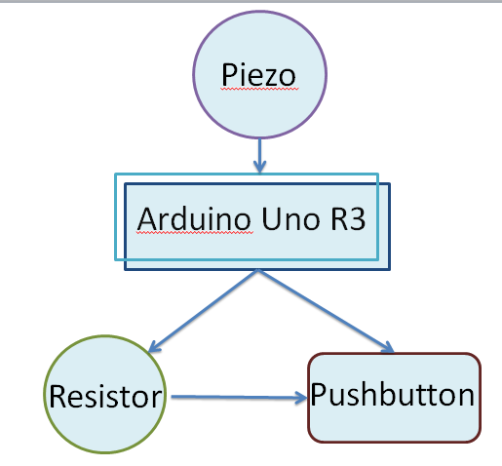
Електрическа схема:
Линк към проекта:
https://www.tinkercad.com/things/eUwkCw7AKfg-simple-piano-with-buzzer/editel?sharecode=6YjzmTRY8XlyzFfyDp0YER3mubh8tZjq7T4dGWGIiGU

Slide 7
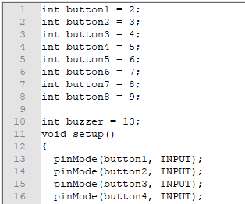
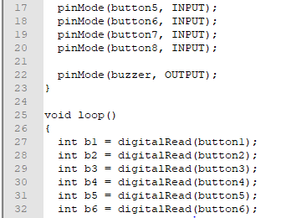
Сорс код
Част от кода, който управлява системата.
Приложимостта на това приложение може да се използва в синтезатори.

Slide 8


